Slide 1
Индивидуальный проект по МДК.02. Автомастерская
Государственное бюджетное профессиональное образовательное учреждение Краснодарского края
«Ейский полипрофильный колледж»
(ГБПОУ КК ЕПК)
Выполнил студент группы И-21 Григорян Эмиль Геворгович

Slide 2
Анализ предметной области
Автомастерская – это предприятие или мастерская, занимающаяся ремонтом, обслуживанием и тюнингом автомобилей. В автомастерских выполняют различные виды работ, такие как механический ремонт, кузовной ремонт, покраска, замена запчастей, а также другие технические процессы, связанные с автомобилями.

Slide 3
Задачи, выполняемые системой
1. Расчет финансов - бухгалтерия будет получать всю информацию с базы данных, чтобы составить отчеты по финансам, чтобы позже решить – необходимы ли изменения, например, нужно сменить поставщика.
2. Сервисный центр, который будет оформлять заказы, занося всю информацию о заказах в базу данных, в том числе личную информацию о клиенте.
3. Склад запчастей имеет связь бухгалтерией и сервисом, один из примеров был описан в первом пункте расчетов финансов.

Slide 4
Структура персонала
Владелец
Генеральный директор
Технический центр
Бухгалтерия
Склад запчастей
Сервис
Бухгалтер
Начальник склада
Персонал приема заказа
Автомеханики, слесари и др. техперсонал
Рабочие склада

Slide 5
Итоговый результат автоматизации
В результате автоматизации будет упрощена деятельность занесения, хранения, обработки, предоставлении информации о клиентах. Сам продукт будет представлять из себя базу данных.
Любой клиент, обратившись в автомастерскую, должен предоставить личные данные: ФИО, номер телефона, основные паспортные данные, оказываемая услуга; все данные будут занесены по итогу в базу данных. Система позволит «убить двух зайцев», ведь кроме хранения информации о клиентах, будет храниться информация о самих услугах: цена за запчасть и по какой цене была оказана услуга клиенту. Это позволит произвести вычисления и определить, нет ли финансовой проблемы в этой области. Личные данные клиентов позволят своевременно сообщать самим клиентам всю информацию о заказе: сделан ли заказ, когда будет готово и т.д.

Slide 6
Функции системы:
1. Внесение данных – клиенты автомастерской будут иметь возможность заполнять личные данные, которые будут отправлены в базу данных.
2. Корректировка данных – персонал автомастерской сможет изменить уже имеющуюся информацию в базе данных.
3. Хранение – система будет иметь возможность хранить всю предоставляемую информацию.
4. Запрос и предоставление – персонал автомастерской сможет запросить и узнать всю необходимую информацию о клиенте или о финансовых данных за определенный период.

Slide 7
Всё, что необходимо для внедрения ПП:
Для внедрения программного продукта понадобятся:
- Персональная электронно-вычислительная машина (ПК) с предустановленной операционной системой Windows 11 Pro, архиватором (WinRAR, 7zip и др.) и антивирусом.
- Организационная компьютерная периферия: мышь, клавиатура, монитор.
- Телефон для коммуникации.
Другое ПО и техника не понадобятся для внедрения и дальнейшей эксплуатации продукта на предприятии.

Slide 8
Техническое задание
2.1. Назначение системы
DBAG предназначена для повышения эффективности работы автомастерской “Auto Gear”.
В рамках проекта автоматизируется информационная деятельность в следующих процессах:
1. Регистрация и хранение информации клиентов;
2. Поставка новых деталей, учет затрат на них.

Slide 9
Техническое задание
2.2. Цели создания системы
DBAG создается с целью:
- учета данных клиентов;
- расчета финансовой деятельности в рамках оказания услуг;
- своевременное оповещение клиентов о состоянии заказа;
В результате создания базы данных должны быть улучшены значения следующих показателей:
- эффективность расчета финансов;
- эффективность распределения личной информации.

Slide 10
Техническое задание
3. Характеристика объектов автоматизации
Подразделение | Процесс | Возможность автоматизации
Отдел сбора информации о клиентах | Сбор и хранение информации о всех клиентах автомастерской. | Возможна
Отдел сбора информации о финансах | Сбор, хранение и применение информации о затратах и прибыли для повышения эффективности работы автомастерской | Возможна

Slide 11
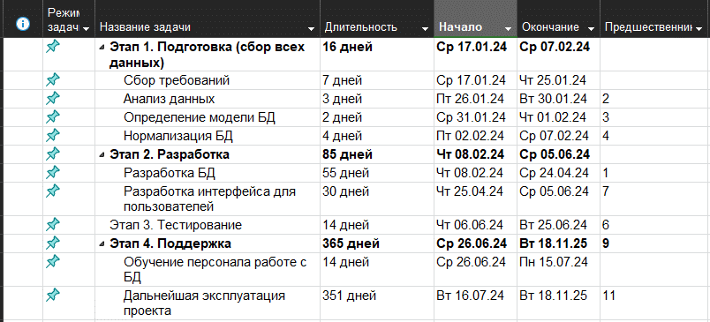
Планирование разработки в MS Project
Этапы, сроки и предшественники

Slide 12
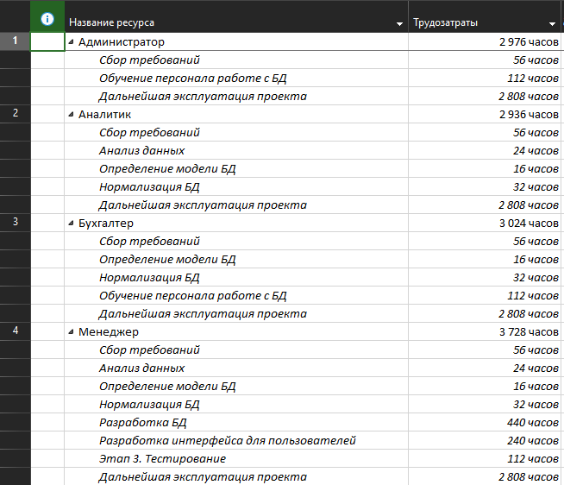
Планирование разработки в MS Project
Ресурсы для реализации проекта

Slide 13
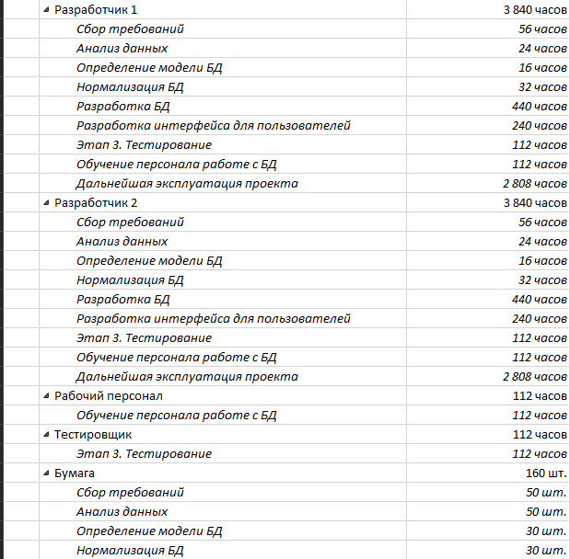
Планирование разработки в MS Project
Выравнивание ресурсов

Slide 14
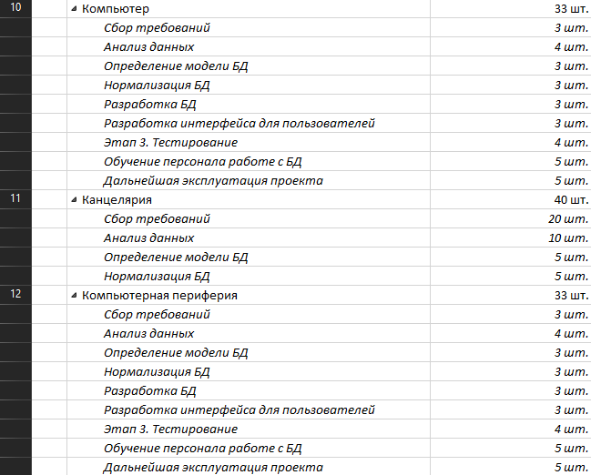
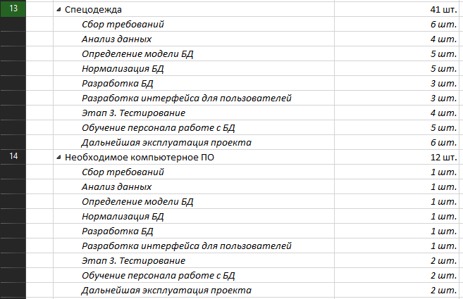
Планирование разработки в MS Project
Выравнивание ресурсов

Slide 15
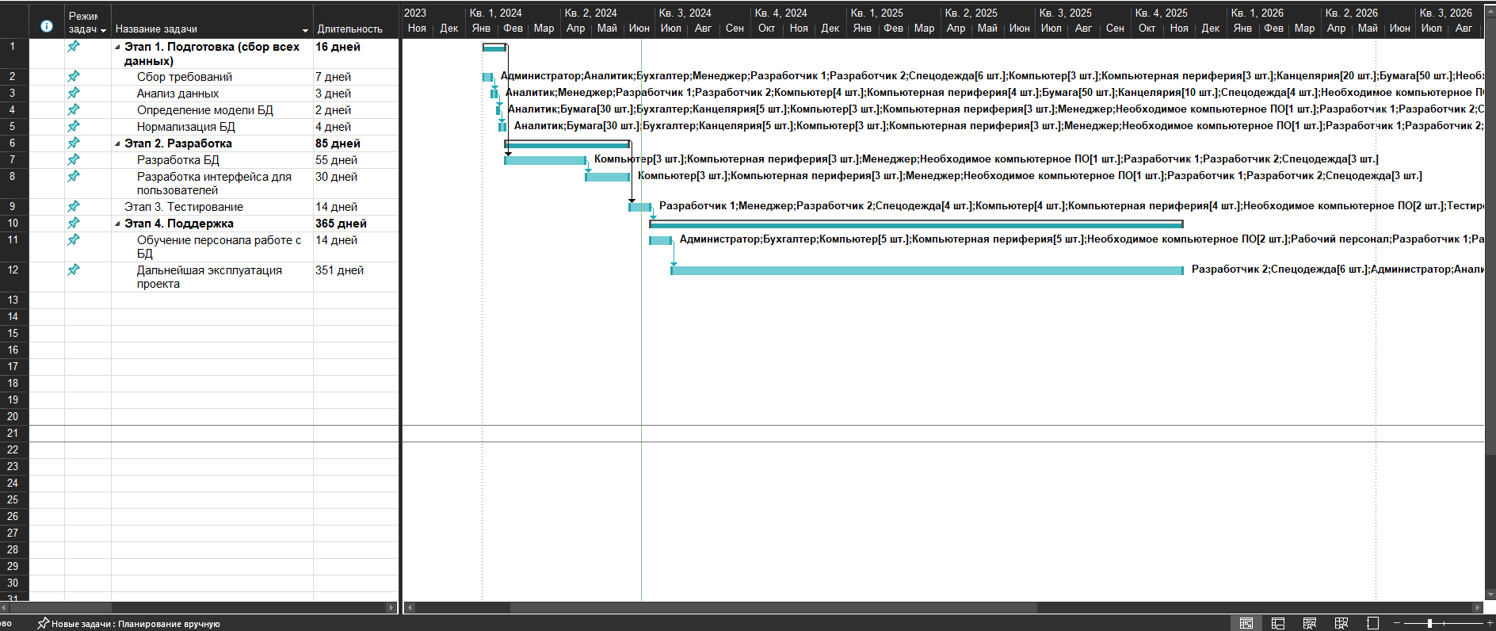
Планирование разработки в MS Project
Диаграмма Ганта

Slide 16
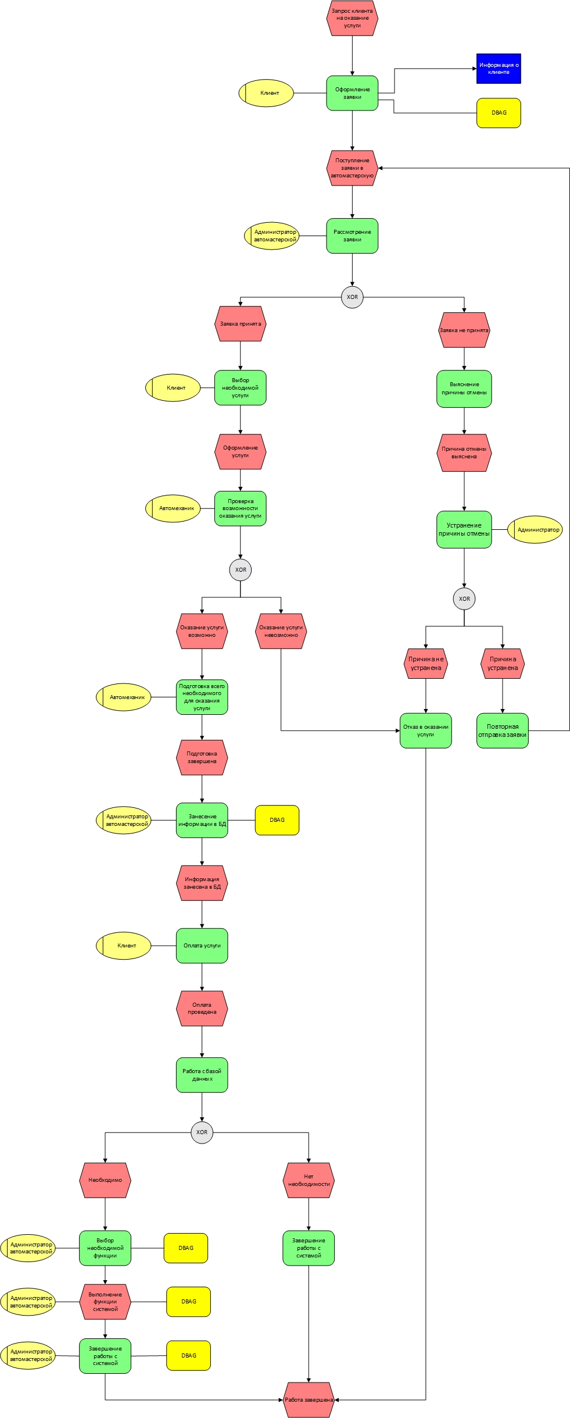
EPC-модель

Slide 17
EPC-модель

Slide 18
EPC-модель

Slide 19
EPC-модель

Slide 20
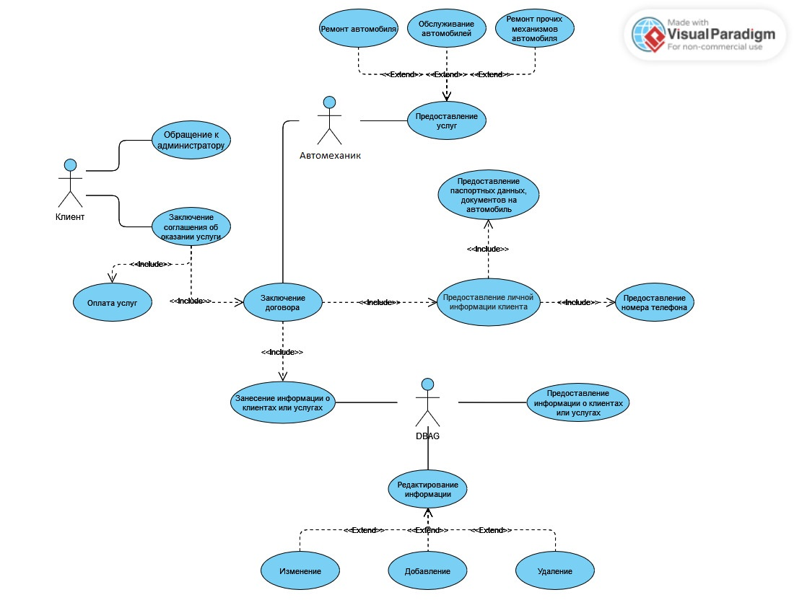
Диаграмма вариантов использования

Slide 21
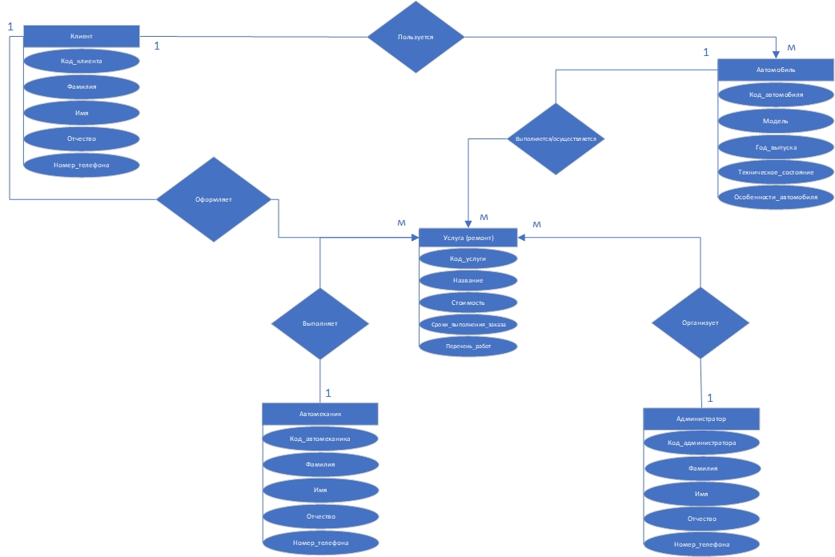
Инфологическая модель

Slide 22
Нормализация
Администратор (Код_администратора, Фамилия, Имя, Отчество, Номер_телефона)
Услуга (Код_услуги, Название, Стоимость, Срок_выполнения_заказа, Перечень_работ, Код_администратора, Код_автомобиля, Код_клиента, Код_автомеханика)
Автомобиль (Код_автомобиля, Модель, Год_выпуска, Техническое_состояние, Особенности_автомобиля, Код_клиента)
Автомеханик (Код_автомеханика, Фамилия, Имя, Отчество, Номер_телефона)
Клиент (Код_клиента, Фамилия, Имя, Отчество, Номер_телефона)

Slide 23
Даталогическое проектирование
Администраторы
Поле | Тип данных | Длина | Допустимое значение | Первичный ключ | Внешний ключ | Описание
Код_администратора | Числовой | Целое | NOT NULL | + |  | Номер администратора
Фамилия | Короткий текст | 50 |  |  |  | Фамилия администратора
Имя | Короткий текст | 50 |  |  |  | Имя администратора
Отчество | Короткий текст | 50 |  |  |  | Отчество администратора
Номер_телефона | Короткий текст | 12 |  |  |  | Телефонный номер администратора

Slide 24
Даталогическое проектирование
Услуги
Поле | Тип данных | Длина | Допустимое значение | Первичный ключ | Внешний ключ | Описание
Код_услуги | Числовой | Целое | NOT NULL | + |  | Номер услуги
Название | Короткий текст | 50 |  |  |  | Название услуги
Стоимость | Денежный |  |  |  |  | Стоимость услуги
Дата_выполнения_заказа | Дата и время |  |  |  |  | Дата выполнения заказа клиента
Перечень_работ | Короткий текст | 100 |  |  |  | Перечень работ в рамках оказания услуги
Код_администратора | Числовой | Целое | NOT NULL |  | + | Номер администратора
Код_автомобиля | Числовой | Целое | NOT NULL |  | + | Номер автомобиля
Код_клиента | Счетчик | Длинное целое | NOT NULL |  | + | Номер клиента
Код_автомеханика | Числовой | Целое | NOT NULL |  | + | Номер автомеханика

Slide 25
Даталогическое проектирование
Автомеханики
Поле | Тип данных | Длина | Допустимое значение | Первичный ключ | Внешний ключ | Описание
Код_автомеханика | Числовой | Целое | NOT NULL | + |  | Номер автомеханика
Фамилия | Текстовый | 50 |  |  |  | Фамилия автомеханика
Имя | Текстовый | 50 |  |  |  | Фамилия автомеханика
Отчество | Текстовый | 50 |  |  |  | Отчество автомеханика
Номер_телефона | Короткий текст | 12 |  |  |  | Телефонный номер автомеханика

Slide 26
Даталогическое проектирование
Клиенты
Поле | Тип данных | Длина | Допустимое значение | Первичный ключ | Внешний ключ | Описание
Код_клиента | Счетчик | Длинное целое | NOT NULL | + |  | Номер клиента
Фамилия | Текстовый | 50 |  |  |  | Фамилия клиента
Имя | Текстовый | 50 |  |  |  | Имя клиента
Отчество | Текстовый | 50 |  |  |  | Отчество клиента
Номер_телефона | Короткий текст | 12 |  |  |  | Телефонный номер клиента

Slide 27
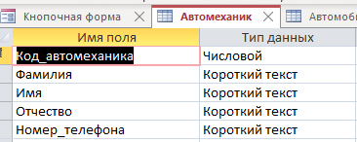
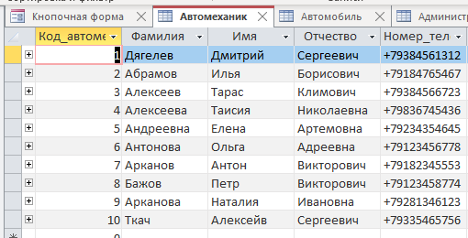
База данных
Таблица Автомеханики

Slide 28
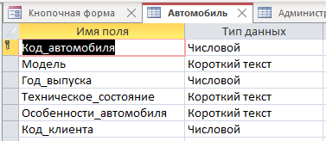
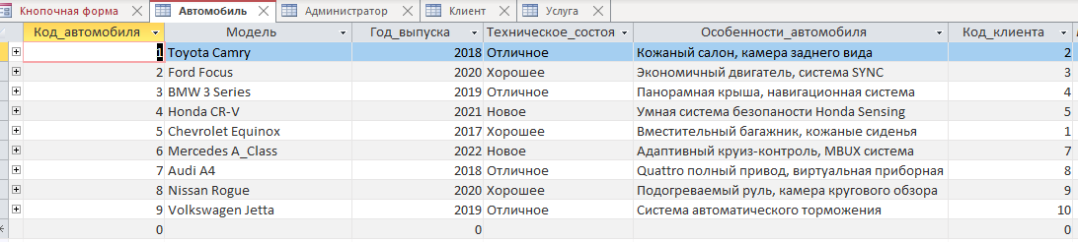
База данных
Таблица Автомобили

Slide 29
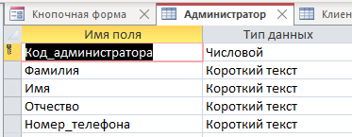
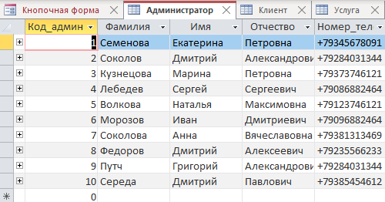
База данных
Таблица Администраторы

Slide 30
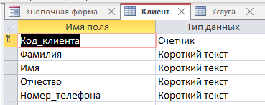
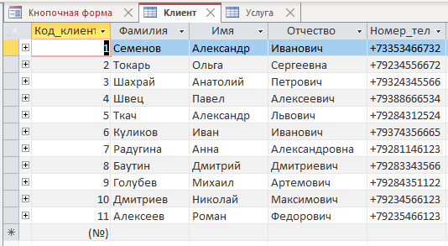
База данных
Таблица Клиенты

Slide 31
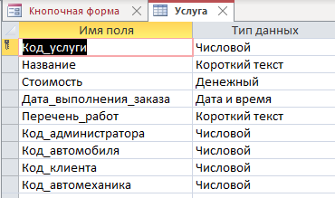
База данных
Таблица Услуги

Slide 32
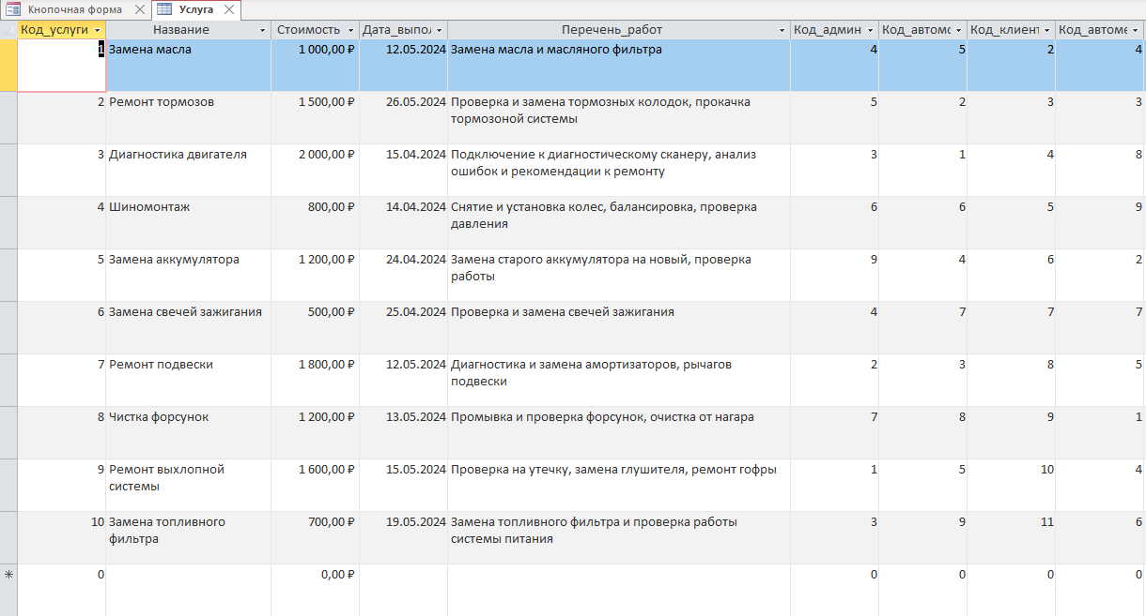
База данных
Таблица Услуги

Slide 33
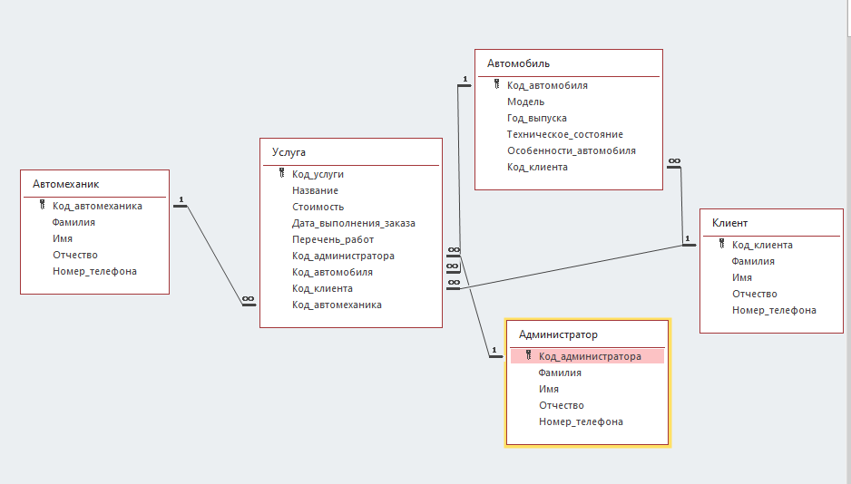
База данных
Схема данных

Slide 34
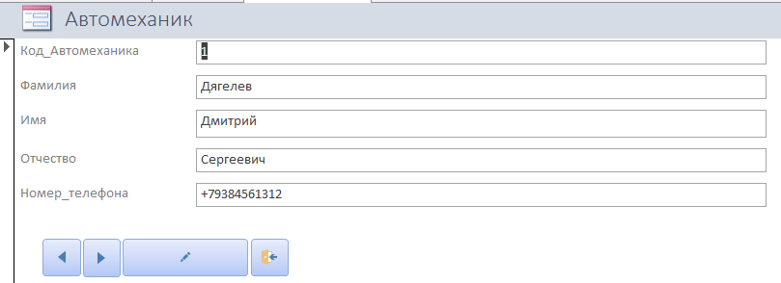
База данных
Форма Автомеханики

Slide 35
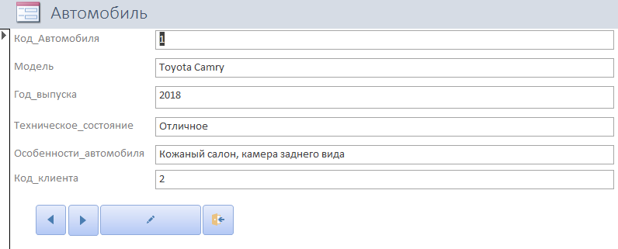
База данных
Форма Автомобили

Slide 36
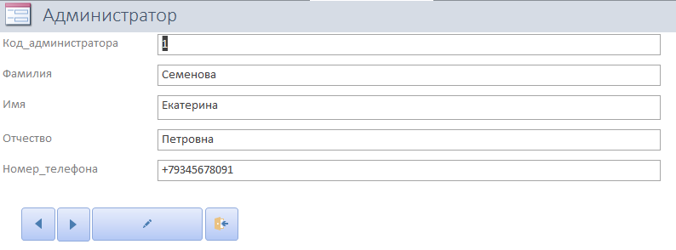
База данных
Форма Администраторы

Slide 37
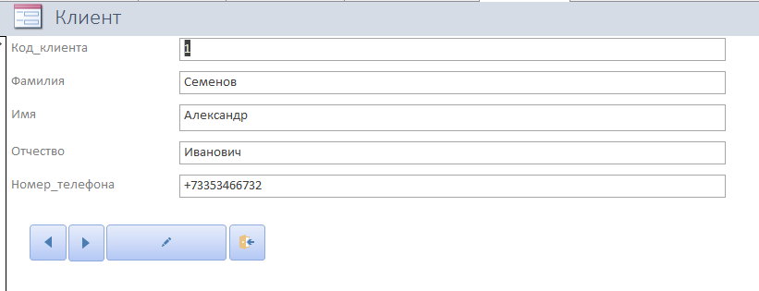
База данных
Форма Клиенты

Slide 38
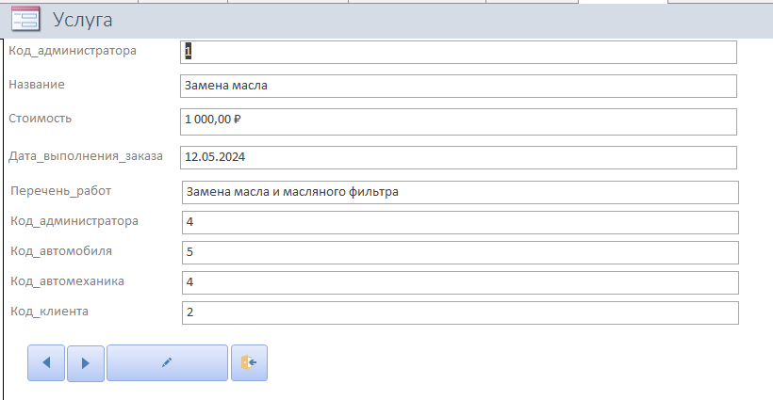
База данных
Форма Услуги

Slide 39
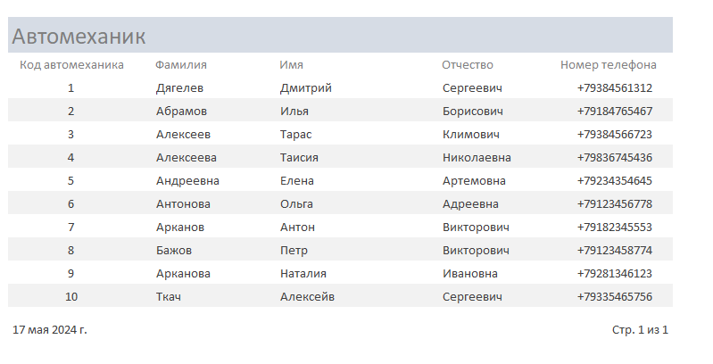
База данных
Отчет Автомеханики

Slide 40
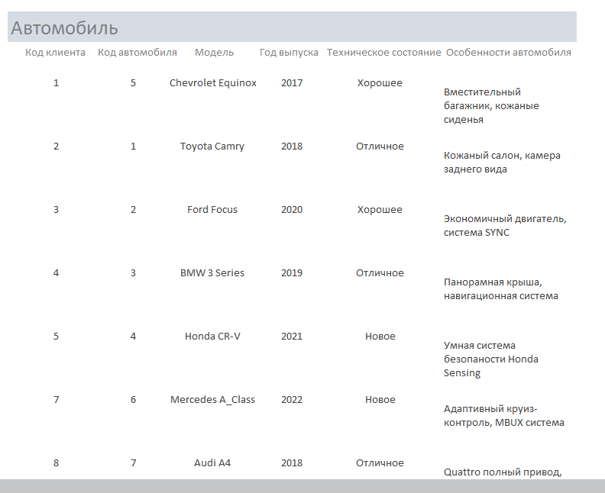
База данных
Отчет Автомобили

Slide 41
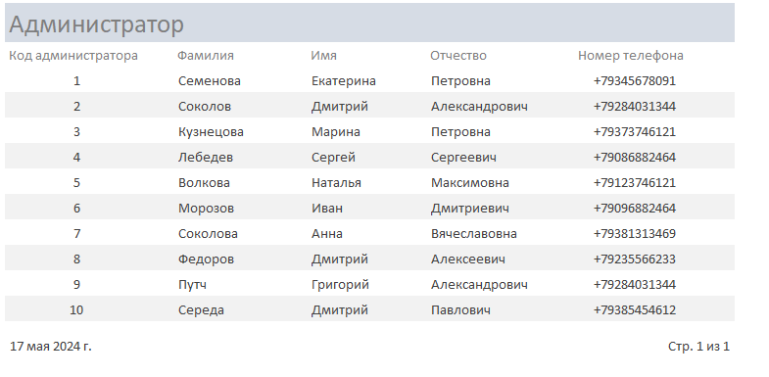
База данных
Отчет Администраторы

Slide 42
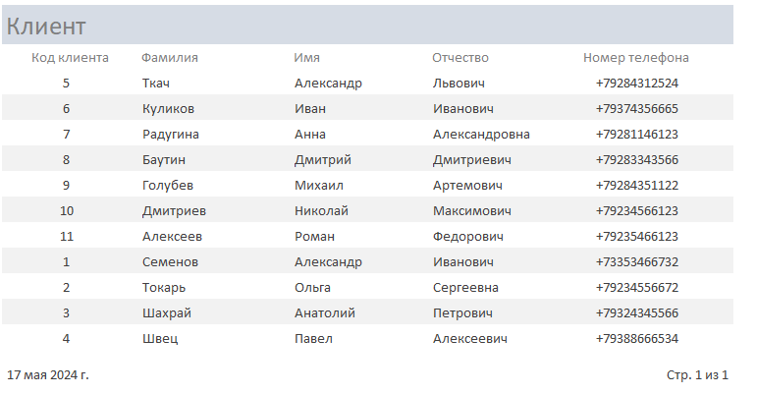
База данных
Отчет Клиенты

Slide 43
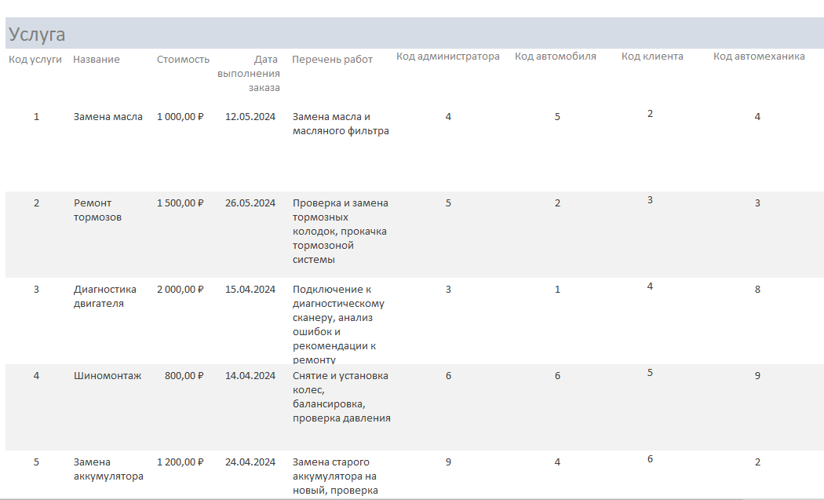
База данных
Отчет Услуги

Slide 44
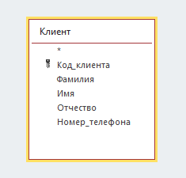

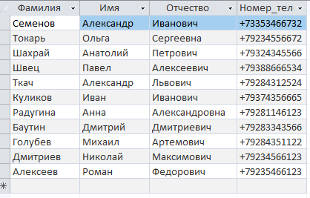
База данных. Запросы
Вывод информации о Клиентах

Slide 45
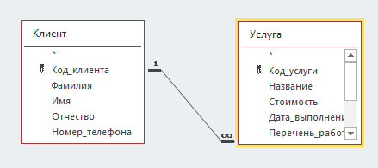

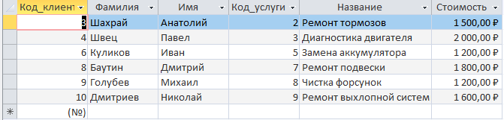
База данных. Запросы
Вывод информации о клиентах, услуга которых дороже 1000

Slide 46
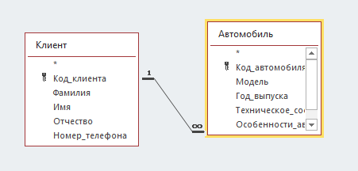
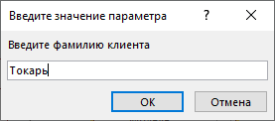
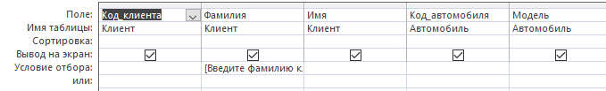

База данных. Запросы
Вывод информации об автомобиле интересующего клиента

Slide 47
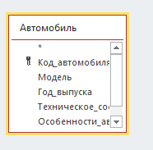

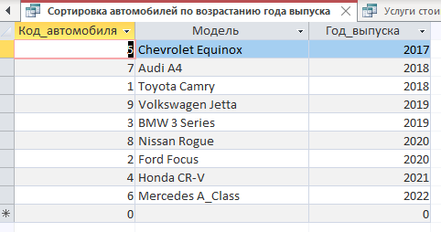
База данных. Запросы
Сортировка автомобилей по возрастанию года выпуска

Slide 48
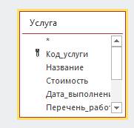

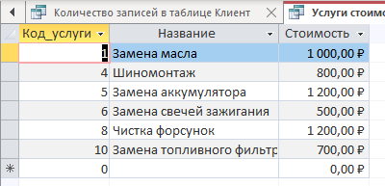
База данных. Запросы
Услуги стоимостью меньше 1500

Slide 49
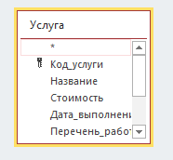

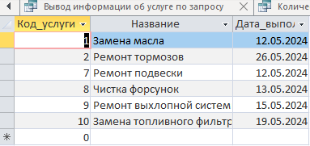
База данных. Запросы
Услуги, которые будут выполнены в мае

Slide 50
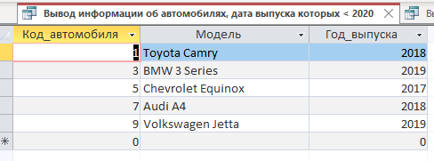
База данных. Запросы
Вывод информации об автомобилях, дата выпуска которых < 2020
Текст запроса: SELECT Автомобиль.Код_автомобиля, Модель, Год_выпуска
FROM Автомобиль
WHERE Год_выпуска < 2020;

Slide 51
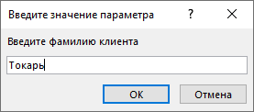
База данных. Запросы
Вывод информации об оказываемой услуге клиенту
Текст запроса:
SELECT Услуга.Код_услуги, Услуга.Название, Услуга.Стоимость, Услуга.Перечень_работ, Клиент.Код_клиента, Клиент.Фамилия
FROM Клиент INNER JOIN Услуга ON Клиент.Код_клиента = Услуга.Код_клиента
WHERE ((Клиент.[Фамилия]) = [Введите фамилию клиента]);

Slide 52
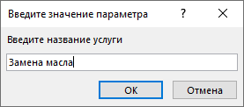

База данных. Запросы
Вывод информации об услуге по запросу
Текст запроса:
SELECT Услуга.Код_услуги, Название, Стоимость
FROM Услуга
WHERE (((Услуга.Название)=[Введите название услуги]));

Slide 53
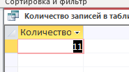
База данных. Запросы
Количество записей в таблице Клиент
Текст запроса:
SELECT COUNT(*) AS [Количество записей в таблице]
FROM Клиент;

Slide 54
База данных. Запросы
Удаление информации об услуге по коду
Текст запроса:
DELETE *
FROM Услуга
WHERE Код_услуги = [Введите код услуги];

Slide 55
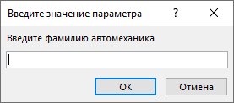
База данных. Запросы
Вывод информации всех клиентов интересующего автомеханика
Текст запроса:
SELECT Автомеханик.Фамилия AS [Фамилия автомеханика], Автомеханик.Имя AS [Имя автомеханика], Клиент.Фамилия AS [Фамилия клиента], Клиент.Имя AS [Имя клиента], Услуга.Название, Услуга.Стоимость, Услуга.Перечень_работ
FROM (Автомеханик INNER JOIN Услуга ON Автомеханик.Код_автомеханика = Услуга.Код_автомеханика) INNER JOIN Клиент ON Клиент.Код_клиента = Услуга.Код_клиента
WHERE Автомеханик.Фамилия = [Введите фамилию автомеханика];

Slide 56
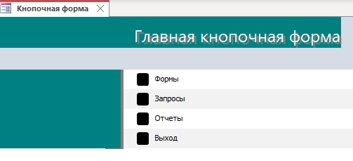
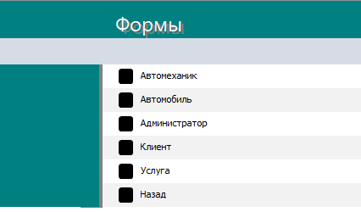
База данных. Главная кнопочная форма

Slide 57


База данных. Главная кнопочная форма

Slide 58

GITHUB
https://github.com/failedmd16/ProjectGrigoryan

